Slide 1
Helénismus 323 nl. - 31 př.nl.
Vymezování se vůči cizincům

Slide 2
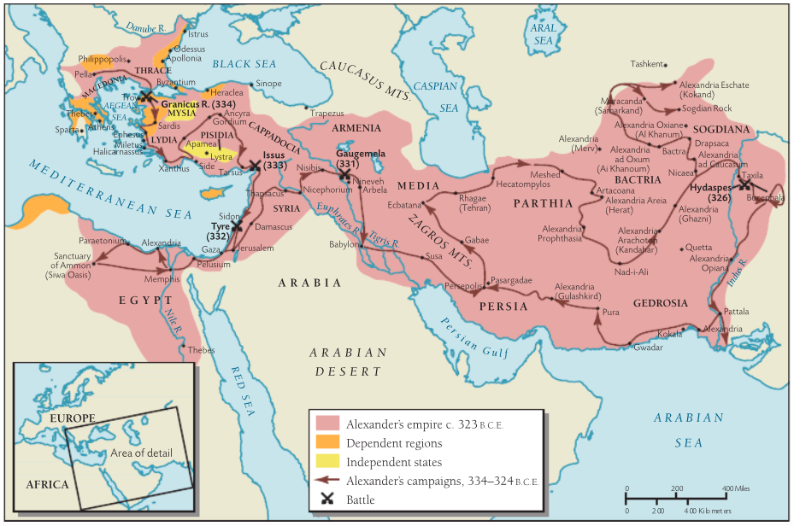
Helénismus
Helénistické období trvalo od 323 nl. do 31 př.nl.
Alexandr Veliký (336–323 př. n. l.)

Slide 3
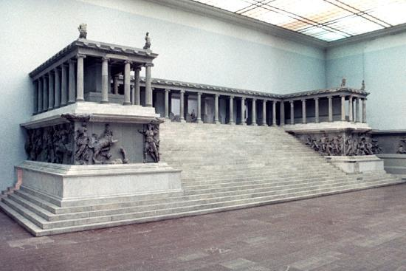
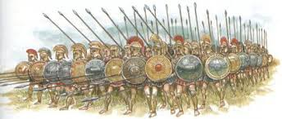
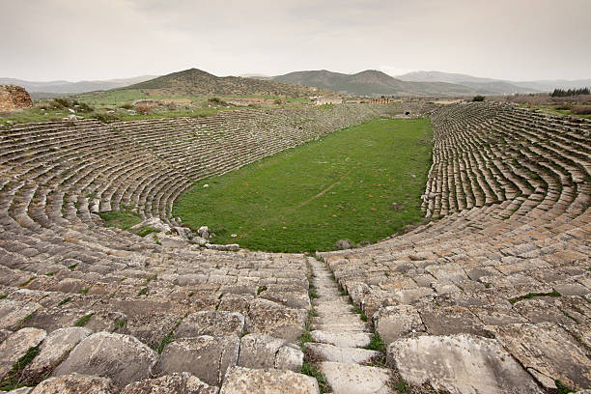
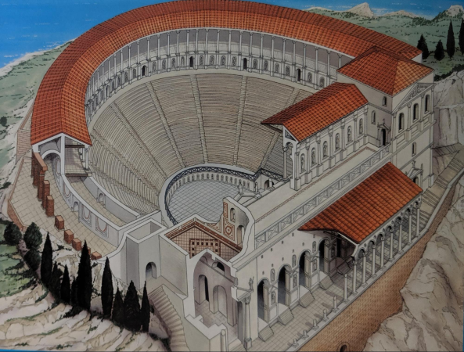
Helénistické umění

Slide 4
Ptolemaiovci
Ptolemaios I. Sótér (323/306–282) – dobyl Palestinu a odvedl Židy do Egypta.
Ptolemaios II. Filadelfos (285/284–246) – pořídil Septuagintu, Dopis Aristeův.
Ptolemaios III. Euergetés (246–222/221) – velekněz Onias II. mu odmítl platit tribut, potrestán.
Ptolemaios IV. Filopatór (222/221–204) – bitva u Rafie 217 př. n. l. 3. kniha Makabejská, porušoval židovská práva.
Ptolemaios V. Epifanés (204–180) – konflikt s Antiochem III., 198 porazil Antiochos III. egyptskou armádu u Pania a Judea se stala syrskou provincií. Velekněz Šimon II. na Antiochově straně.
Ptolemaios VI. Filométor (180–145) – sestra a manželka Kleopatra II. V roce 170 př. n. l. Antiochos IV. Epifanés zaútočil na Egypt, 168 př. n. l. druhý útok na Egypt, 1. a 2. kniha Makabejská.
Ptolemaios VIII. Euergetés II. (145–116) – sestra a manželka Kleopatra II.
Ptolemaios IX. Sótér II. (116–110, 109–107 a 88–81 př. n. l.) – Ptolemaios IX. vedl se svou manželkou a sestrou Kleopatrou III. válku. Židé podporovali Kleopatru, měla židovské generály. Napadl Alexandra Jannaje, Kleopatra III. šla Jannajovi na pomoc, uzavřela s Jannajem mírovou smlouvu.
Ptolemaios X. Alexandros (107–88) – bratr předchozího, syn Kleopatry III.
Ptolemaios XII. Neos Dionýsos (80–51) – nelegitimní syn Ptolemaia IX
Kleopatra VII. Filopatór (51–30)

Slide 5
List Aristeův
Aristeův dopis se nazývá tak proto, že se jednalo o dopis adresovaný Aristeem jeho bratru Filokratovi. Zabývá se především důvodem, proč byl vytvořen řecký překlad hebrejského zákona, nazývaný také Septuaginta.
Autor byl alexandrijský Žid, žijící podstatně později, než se udály popsané události.
Dílo ukazuje úctu pohanů k židovskému zákonu a judaismu obecně. Nadřazenost Židů v morálce.

Slide 6
Septuaginta
Septuaginta, zkratka LXX, nejstarší existující řecký překlad Starého zákona z původní hebrejštiny
Sedm knih ze Septuaginty přijímají římští katolíci a východní pravoslavní, ale nepřijímají je Židé ani protestanti. Patří mezi ně 1. a 2. Makabejské, Judit, Tóbit, Báruch, Sirach a Moudrost, a přídavky ke knihám Ester a Daniel
Poprvé v Bibli nalézáme informace o odlišném osudu spravedlivých a nespravedlivých po smrti.

Slide 7
Pseudoepigrafia
List Aristeův - 2. st. př. n.l.
Henoch - 3. st. př. n. l.
Závěť patriarchů
Sibyllina proroctví - 150 př. n. l. - 300 n. l.
Žalmy Šalomounovy
Jubilea - 2. st. př. n.l.
Mučednictví a vidění Izajášovo
Třetí kniha Ezdrášova
Čtvrtá kniha Ezdrášova
Druhá kniha Bárukova
Jákobova modlitba
Život Adama a Evy
Třetí kniha Makabejská - 1. st. př. n.l.
Čtvrtá kniha Makabejská
Zjevení Abrahámovo
Závěť Abrahámova
Nanebevzetí Mojžíšovo
Modlitba Menašeho
Ódy Šalomounovy
Syrské žalmy
Josef a Asenat - 200 - ?

Slide 8
Henoch - 3. st. př. n. l.
V samotné knize se tvrdí, že jejím autorem byl Henoch, který žil před biblickou povodní.
Je to celkem pět původně samostatných knih, které jsou spojeny postavou Henocha.
Popisuje cesty, vize, sny a zjevení proroka Henocha během jeho návštěvy v nebi.
Apokalypsa - Syn člověka

Slide 9
Kniha Jubilejí - 2. st. př. n.l.
Kniha Jubilejí byla pravděpodobně napsána ve 2. století před naším letopočtem a zaznamenává biblickou historii světa od stvoření po Mojžíše. Kniha dělí historii do období neboli „jubilejí“ 49 let.
Obsah knihy se shoduje s knihou Genesis, obohacuje ji o množství legend a příběhů, které vznikly v průběhu staletí.
Apokalypsa - Abrahámovo vidění

Slide 10
4. kniha Ezdrášova
Jeho autorství je připisováno Ezdrášovi, písaři a knězi z 5. století př. n. l., bylo však napsáno po roce 70 nl.
Ezdráš se ptá Boha na 5 otázek a Bůh mu pošle anděla, který mu odpovídá.
Apokalypsa - Syn člověka
Vznikl po roce 70 nl.

Slide 11
Třetí kniha Makabejská
"Třetí kniha Makabejská" byla napsána asi v prvním st. př. nl. nebo 1. st. nl. a popisuje, jak byli Židé zázračně zachráněni před egyptským králem Ptolemaiem IV, v 217 st. př. nl. po bitvě u Rafie.
Autorem je pravděpodobně helénizovaný Žid z diaspory, který pobýval v Alexandrii.
Je to etiologický příběh, který vysvětluje původ židovského svátku, který připomíná spásu Židů.
Dílo dokazuje nadřazenost Boha Židů nad králem a Dionýsem.

Slide 12
Sibyllina proroctví
Vznikla v rozmezí 150 př. n. l. - 300 n. l.
Texty židovského, křesťanského i pohanského původu.
Oslava Židů.

Slide 13
Josef a Asenet
Přepis biblické legendy v helénské podobě měl několik projevů. Snad nejneobvyklejší však přišel v romantickém příběhu Josef a Asenet. Bible hovoří pouze o tom, že faraon dal Josefovi jako jeho manželku Asenet, dceru Potifara, kněze z On, a že mu následně porodila dvě děti. Ve skutečnosti se skládá ze dvou příběhů, milostného příběhu, po kterém následuje dobrodružný příběh, druhý je jen volně připojen. Zaměřujeme se na vztah mezi Židy a nežidy v Diasporě. Ústředním tématem práce je představení nadřazenost Židů, jejich charakteru, víry a tradic.
Tento román tedy odpovídá vzoru, který lze rozeznat znovu a znovu. Židé si přivlastnili žánr známý v helénském kulturním světě a použili ho pro své účely, zdůraznili svoji přednost nad jinou kulturou. Josef pohrdavě odmítne dát si jídlo s Egypťany, Asenet rozbije modly a nadšeně se podrobí Bohu. Faraon se pokloní Josefovu Bohu, když vede svatební obřad.

Slide 14
Artapanos
Artapanos z Alexandrie (Gk. Ἀρτάπανος ὁ Ἀλεξανδρεύς) byl historik židovského původu, o kterém se předpokládá, že žil v Alexandrii během druhé poloviny 3. nebo 2. století př. n. l. Artapanos psal o Židech, v řečtině mezi lety 250 a 100, př. n. l. Artapanos složil „židovskou obhajobu“ v reakci na protižidovské egyptské stereotypy.
„Zplodil dceru Merris, kterou zasnoubil jistému Chenefresovi, králi z oblastí nad Memfidou (v té době bylo v Egyptě mnoho králů); a ona byla neplodná, vzala si domnělé dítě od jednoho ze Židů a nazvala ho Mouses (Mojžíš). Řekové ho ale nazvali, když dospěl k mužství, Musaeus.
‚A tento Mojžíš , říkají, byl učitelem Orfeovým; a když vyrostl naučil lidstvo mnoho užitečných věcí. Vynalezl lodě, zbraně a filozofii. Později rozdělil stát do 36 nomů a každému z nich přiřkl boha, kterého má uctívat, také ustanovil zvláštní obvod pro kněze. Z těchto důvodů byl Mojžíš milován zástupy, kněží ho považovali za hodného cti jako boha, byl nazván Hermem, kvůli jeho schopnosti interpretovat hieroglyfy.“
Eusebius of Caesarea: Praeparatio Evangelica (Preparation for the Gospel). Tr. E.H. Gifford (1903) -- Book 9 http://www.tertullian.org/fathers/eusebius_pe_09_book9.htm

Slide 15
Filón Alexandrijský
Filón Alexandrijský (c. 20 př. n. l. - 50 nl.) byl helénizovaný Žid ze vznešené rodiny, kněz, příbuzný Herodovců.
Napsal o židovském náboženství apologetické spisy.
Roku 38 n.l. došlo v Alexandrii k prvnímu pogromu na Židy v dějinách. Šlo o to, zda jsou Židé občany stejně jako Řekové. Židé i Řekové vyslali proto poselstva k císaři, aby rozhodl, kdo je v právu. Filón vedl Židy. Caligula neměl zájem spor řešit.
Platonik Filón je představitel helénistického synkretismu. Snažil se sloučit moudrost Starého zákona s myšlenkami řecké filozofie, zejména platonismem a stoicismem. Tak učil, že svět má tři sestupné stupně Bůh - Logos - hmota. Logos je anděl, syn Boží, prostředník mezi Bohem a světem, který stvořil svět.
Spisy: Legatio ad Gaium, Apologia pro Iudaeis/Hypothetica

Slide 16
Apologia pro Iudaeis/Hypothetica, 6.8-9:
„Měli bychom mluvit o jejich obdivuhodném zákoně, o jejich poslušnosti nebo o jejich oddanosti a spravedlnosti, svatosti a zbožnosti? Dívali se na toho muže, ať už byl kdokoli, kdo jim dal tyto zákony, s takovým nadměrným obdivem a úctou, že cokoli z nich schválil, okamžitě to také považovali za nejlepší. Ať už byl ovlivněn svým vlastním rozumem, nebo protože byl inspirován Božstvem, odevzdali každé jeho slovo Bohu. A i když už uplynulo mnoho let, nemůžu říct přesné číslo, ale více než dva tisíce, přesto nikdy nezměnili jedno slovo z toho, co napsal, ale raději by vydrželi deset tisíckrát zemřít, než aby dělali cokoli proti jeho zákonům a zvyklostem, které zřídil.“

Slide 17
Legatio Ad Gaium
Legatio ad Gaium XXIV. „Proto všichni lidé v každé zemi, i když nebyli přirozeně dobře nakloněni židovskému národu, velmi dbali na to, aby neporušovali ani neútočili na žádný židovský zvyk. A za vlády Tiberia se věci dělaly stejným způsobem, i když v té době byly věci v Itálii uvrženy do velkého zmatku, když Seianus chystal svůj pokus proti našemu národu, neboť hned po jeho smrti obvinění, která byla vznesená proti Židům, kteří přebývali v Římě, byla shledána falešnými vynálezy Seianovými, který chtěl zničit náš národ.“ r. 19 n.l.
Legatio Ad Gaium, XLIII, 346: „Synagógy naplnil obrazy a sochami své vlastní podoby… a velký chrám… proměnil ve svůj vlastní chrám, aby ho mohl nazvat chrámem nového Jupitera.“
Legatio Ad Gaium, XLV, 366-367: „Když se však naše prosby za spravedlnost rozpadly… my, kteří jsme byli unavení a vyčerpaní… v neustálém očekávání ničeho jiného než smrti… v naší agónii jsme se uchýlili k prosbě k jedinému pravému Bohu, modlili jsme se, aby ztišil hněv tohoto falešně nazývaného boha… A on (císař) se stal mírumilovným, jen řekl: „Tito muži se mi nezdají, že by byli tak zlí, jsou nešťastní a pošetilí, že nevěří, že jsem byl obdařen Boží přirozeností.“ Tak nás propustil a přikázal nám, abychom odešli.“ r. 39 n.l.

